Slide 1

Обзоры на приложения в Google Play Store
Севастьянова Т.Г.
Февраль 2022
Февраль 2022
Проект Перезагрузка

Slide 2

О себе
ФИО: Севастьянова Татьяна Гадыловна
Образование Высшее –
Экономическое - ЮрГУ,
Техническое - МГТУ
Опыт в Сбере : 6 лет
Московский банк, Розничный бизнес,
клиентский менеджер Сбербанк Премьер
Основной функционал:
формирование инвестиционного
портфеля Vip клиентам
Город: Москва (к переезду не готова)
Контакты:tatamtt@mail.ru

Slide 3

Описание проекта
Суть проекта заключается в анализе данных приложений Google Play Store, а именно проведение анализа приложений по популярности, стоимости, рейтингу приложений, а также наличия отзывов клиентов.
Ссылка на репозиторий с кодом на Git:
https://github.com/tata2351/Final-prodject-DA-Sber

Slide 4
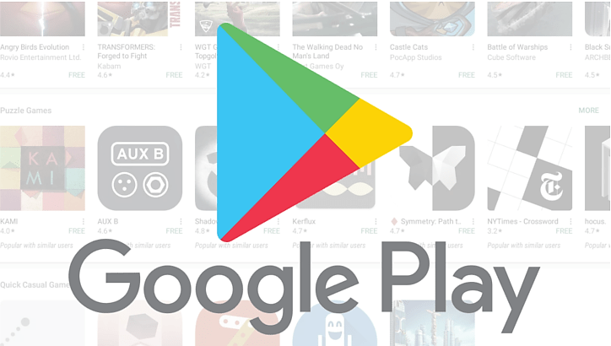
Бизнес-логика
Для достижения цели был проведен анализ:
Загрузка и описание данных,
Анализ загруженных данных,
Очистка данных от не использованной информации,
Анализ бизнес показателей,
- Визуализация данных,
- Поиск инсайтов по проекту.

Slide 5

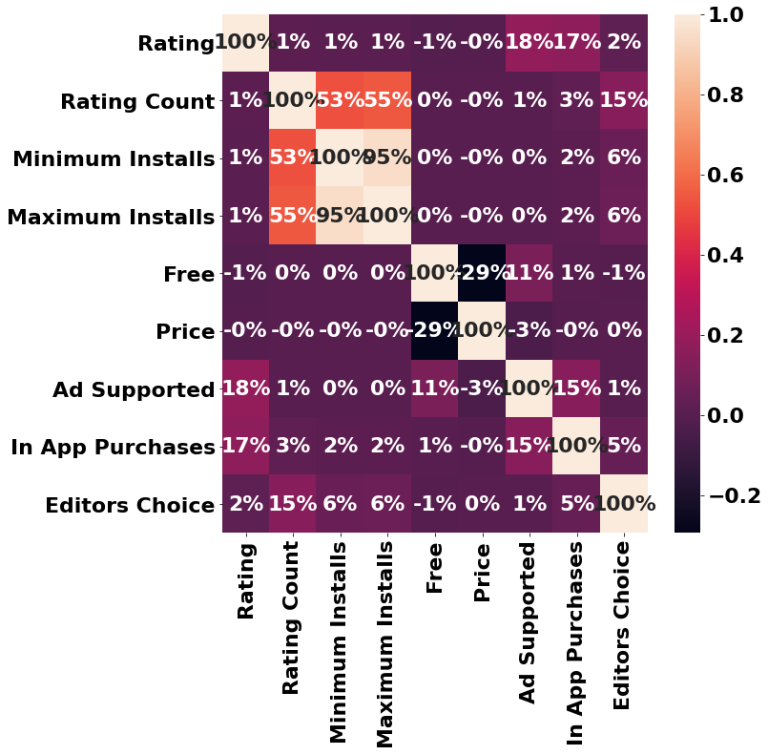
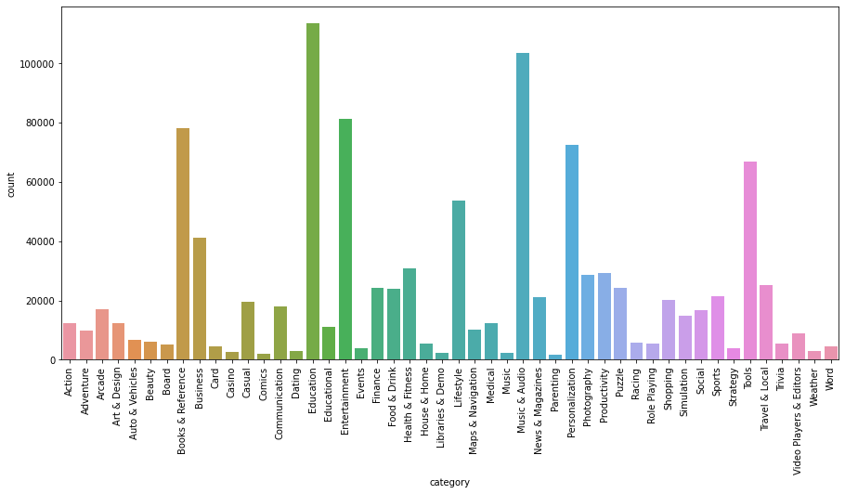
Модель данных
Количество приложений по категориям Google Play Store
Категории приложений Google Play Store
Анализ данных приложений Play Store показал ,что магазин имеет около 2 млн различных приложений. Данные приложения делятся на 48 категорий , которые включают в себя такие как сферы как бизнес, музыку, видео, игры, спорт, образование и.т.д. Самое большое количество приложений представлено в категории Education (Образование).

Slide 6
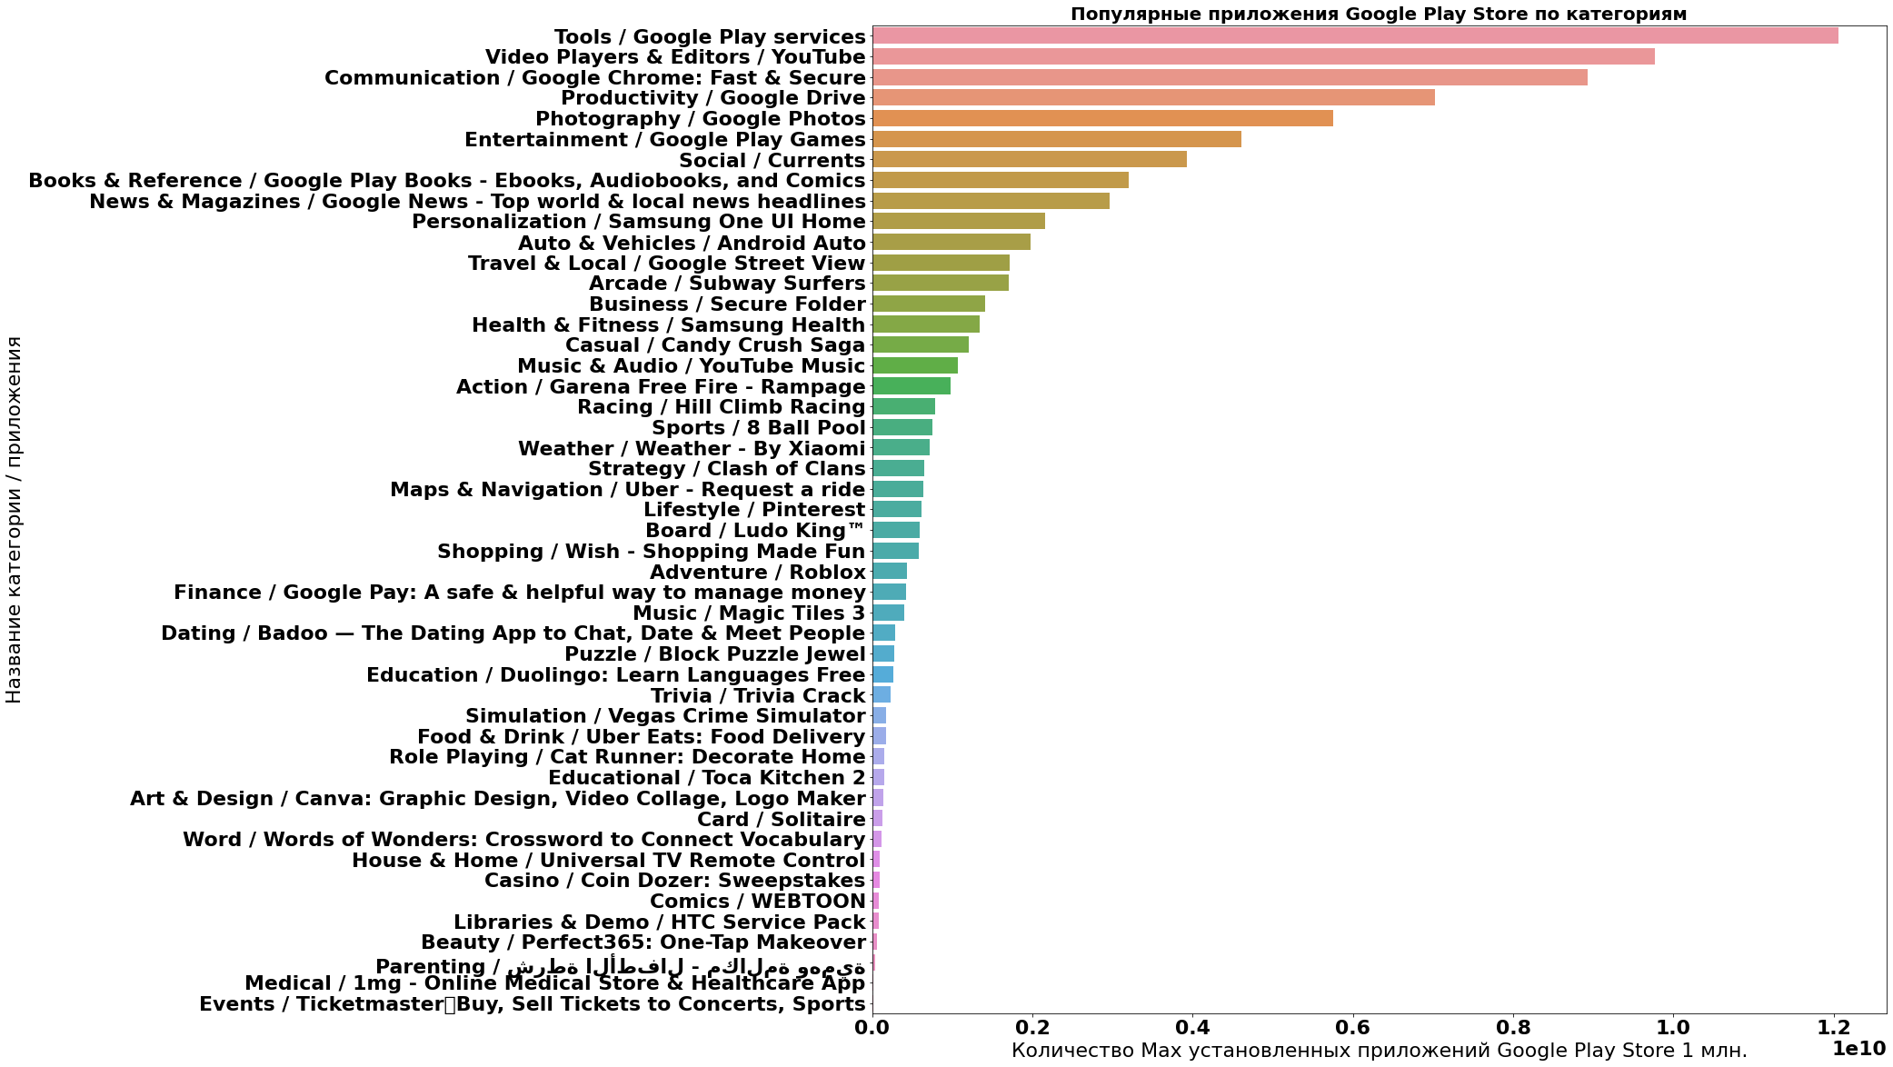
Модель данных
По графику видно, что максимально загружаемое приложение - Google Play services.
И это потому, что оно используется для обновления приложений Google apps из Google Play.

Slide 7
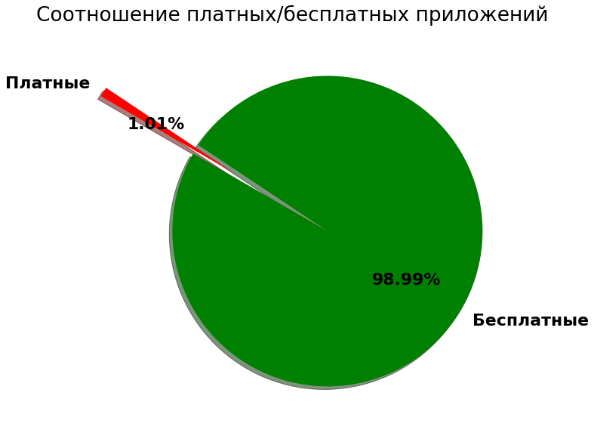
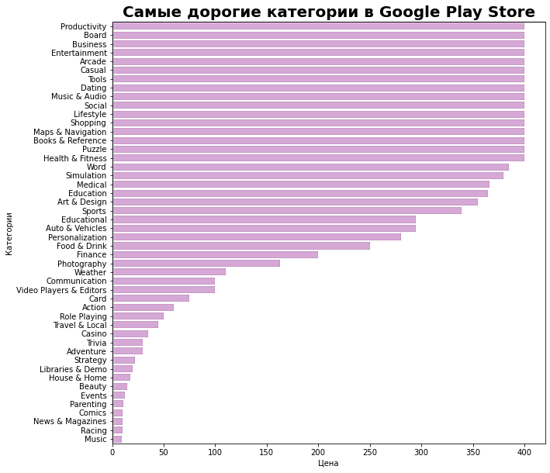
Модель данных
Общее количество установок, когда apps бесплатно: 666388136612
Общее количество установок, когда apps не бесплатно: 647289621
Приложения в Google Play Store делятся на платные и бесплатные. Доля бесплатных приложений составляет - 98,05%,платных -1,95%. Самое дорогое приложение в Google Play Store называется MESH Connect, категории Productivity (Продуктивность) его стоимость составляет 400 долларов. ТОП - 5 самых дорогих приложений с ценой от 400 до 399.99 долларов.

Slide 8
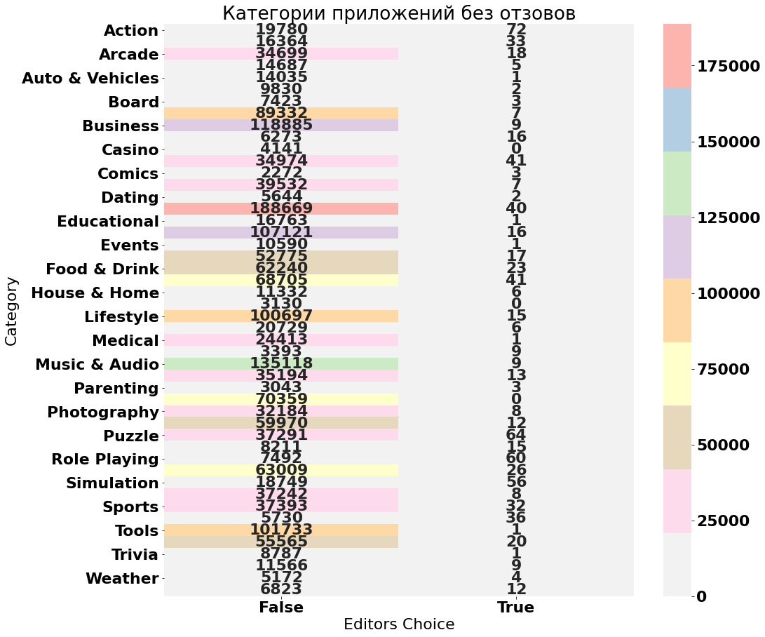
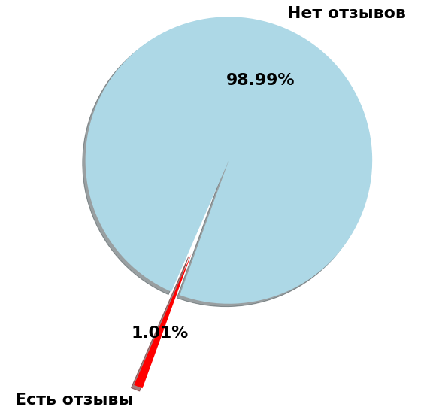
Модель данных
Соотношение приложений с отзывами/без отзывов в Google Play Store
В Google Play Store приложения делятся на имеющие отзывы- 1,01% и не имеющие отзывы-98,99%.
На первом месте категория содержащая самое большое количество приложений без отзывов Education (Образование) у нее - 188669 приложений без отзывов , и только - 40 с отзывами.

Slide 9
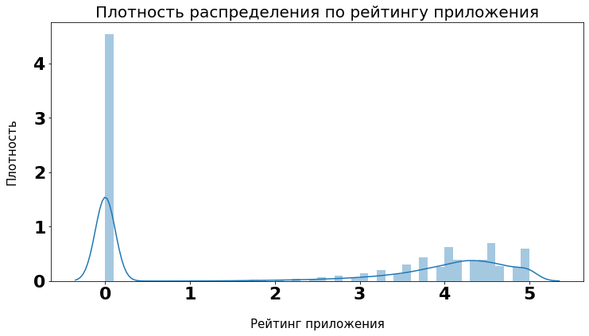
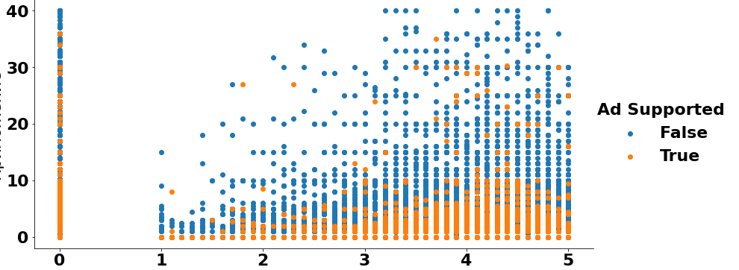
Модель данных
Соотношение Рейтинга и Цены приложения с поддержкой рекламы
Цена
Рейтинг
Из плотности распределения рейтинга приложений видно, что максимально приложений без рейтинга, то есть без оценок клиента.
Так же хочется отметить, что большая часть самых дорогие приложения имеют рейтинг от 3,5 до 5 ,что говорит о том что покупатели данных приложений остались довольными покупкой. Платные приложения имеют более высокий рейтинг, но здесь мы рассматриваем рекламу в приложении, всегда приложения без рекламы имеют лучший пользовательский интерфейс, поэтому как правило имеют более высокий рейтинг. А приложения с высокой ценой как правило не содержат рекламы.

Slide 10

Используемые технологии
Jupiter Notebook (Anaconda 3) - Python 3.10.
Библиотеки Python:
- Формирование данных (numpy , pandas)
- Визуализация данных (matplotlib , seaborn)

Slide 11

СПАСИБО ЗА ВНИМАНИЕ!

